Slide 1
DESARROLLO WEB
PGY3121

Slide 2
Creación del Backend de un sitio web usando Django

Slide 3
EN ESTA SESIÓN
Modelos en Django.
Creación de las tablas en la base de datos.
Panel de administración de la Base de datos.

Slide 4
MODELOS EN DJANGO

Slide 5
MODELOS EN DJANGO
Ya hemos trabajado con los Templates y las Vistas en Django y ahora corresponde el trabajo a los Modelos.
Un modelo es una clase que contiene datos y también puede contener un constructor y otros métodos.
Los modelos deben ser creados en el archivo “models.py”.
Una de las formas que tiene Django de trabajar con base de datos es crear a partir de los modelos la estructura mediante migración de la base de datos

Slide 6
MODELOS EN DJANGO
Cada clase modelo en Django hereda desde la clase models.
Un modelo puede establecer relaciones con otros modelos.
Las relaciones pueden ser del tipo uno a uno, uno a muchos y muchos a muchos.
Cada campo puede contener además de su tipo específico un conjunto de atributos que permiten definir características específicas para el campo (tamaño o longitud, si permite valores nulos, si es campo clave o clave foránea, etc.)

Slide 7
MODELOS EN DJANGO
Nuestro objetivo es utilizar la facilidad de Django para hacer una serie de tareas que de otra forma deberíamos hacer a mano.
La diferencia radica en que un proyecto puede estar subdividido en ninguna o muchas aplicaciones.
Django crea esta definición para poder ordenar proyectos muy complejos.

Slide 8
MODELOS EN DJANGO
De esta forma, podríamos tener una estructura de proyecto como la siguiente:
Proyecto 1 (Gestión DUOC)
App1 Gestión de Alumnos
App2 Gestión de Docentes
App3 Gestión de Administrativos

Slide 9
MODELOS EN DJANGO
Es importante conocer esta estructura, pues las funcionalidades de gestión de la base de datos y de los modelos no funcionan a menos que estés trabajando con una aplicación definida dentro de un proyecto.
Por lo tanto a nuestro proyecto trabajaremos en nuestra aplicación CORE

Slide 10
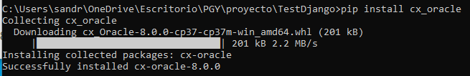
MODELOS EN DJANGO
Primero debemos importar es el cliente de conexión en función de motor de base de datos a utilizar. Por defecto Django soporta SQLite, pero en nuestro caso vamos a trabajar con Oracle,
Debemos considerar trabajar con cualquier versión de Oracle superior o igual a 12, en esta materia se trabajará con Oracle 18c express edition
Lo primero que se realiza es instalar el paquete de compatibilidad con Oracle:

Slide 11
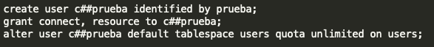
MODELOS EN DJANGO
Una vez cargado el cliente para Python, debemos crear la esquema en base de datos, recuerda que aquí se esta utilizando Oracle 18c Express Edition
Nuestro esquema se llama c##prueba

Slide 12
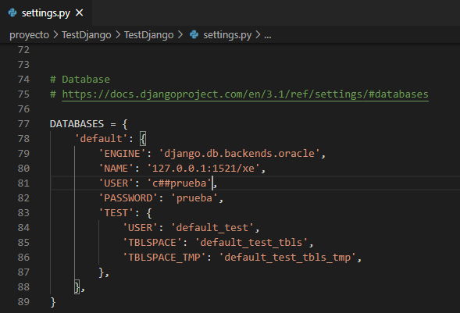
MODELOS EN DJANGO
Ahora vamos a configurar la base de datos en nuestro proyecto con Django
Abre el archivo “settings.py” y busca la sección de DATABASES, luego cámbiala por lo siguiente:
Recuerda que si tienes dudas puedes recurrir a https://code.djangoproject.com/wiki/OracleTestSetup

Slide 13
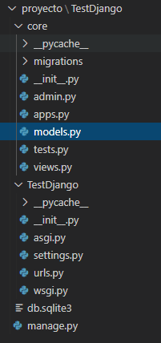
MODELOS EN DJANGO
Ahora solo nos queda crear modelos en nuestro proyecto y migrarlos.
En los pasos anteriores al crear la una aplicación para el proyecto, en el directorio de la aplicación, Django ha creado el archivo “models.py”.

Slide 14
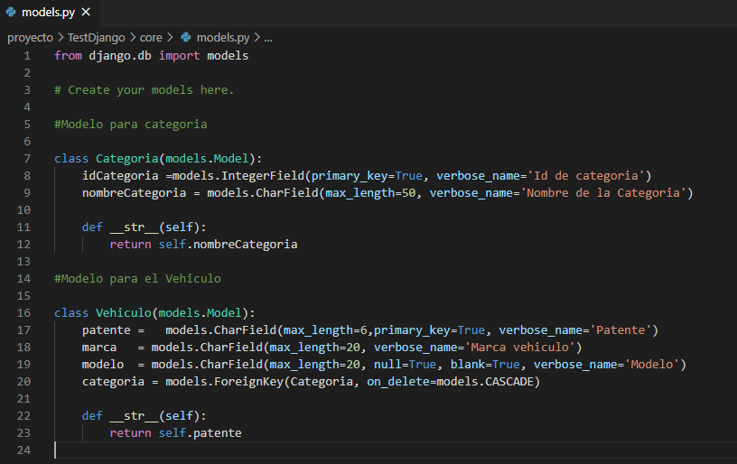
MODELOS EN DJANGO
Al abrir el archivo models.py, Django nos propone que escribamos las clases para cada uno de nuestros modelos

Slide 15
CREACIÓN DE LAS TABLAS EN LA BASE DE DATOS

Slide 16
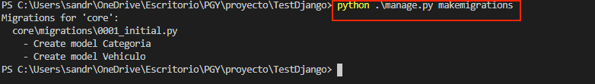
CREACIÓN DE LAS TABLAS
Una vez tengamos configurado los modelos o cada vez que los cambiemos o agreguemos nuevos, debemos ejecutar el siguiente comando: phython manage.py makemigrations
Ahora, este comando no crea los modelos en la base de datos, sino que configura a Django para que detecte los modelos como válidos.

Slide 17
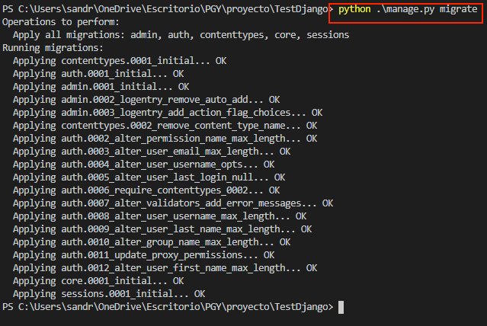
CREACIÓN DE LAS TABLAS
Ahora le pedimos a Django que haga las migraciones hacia Oracle

Slide 18
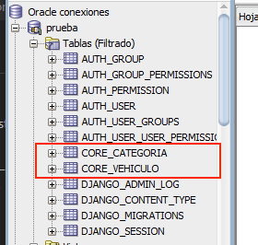
CREACIÓN DE LAS TABLAS
Veamos si se crearon en la base de datos con éxito
Ya tenemos lista nuestra conexión a Oracle, y se se fijan Django creo todas las tablas que requiere para su funcionamiento

Slide 19
PANEL DE ADMINISTRACIÓN

Slide 20
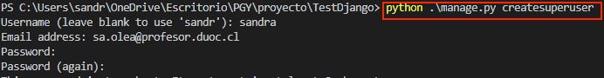
PANEL DE ADMINISTRACIÓN
Una de las ventajas de trabajar con Django es que este framework permite crear de forma automática un panel de administración, tanto para las tablas como para los usuarios creados en el servidor de base de datos.
Lo primero que debemos hacer es crear un súper usuario para el panel de administración.
Luego debemos definir el nombre de usuario y la contraseña, que debe ser segura.

Slide 21
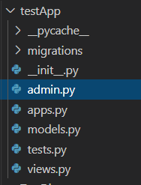
PANEL DE ADMINISTRACIÓN
Busca en el directorio de tu aplicación, un archivo llamado “admin.py” y ábrelo para edición.

Slide 22
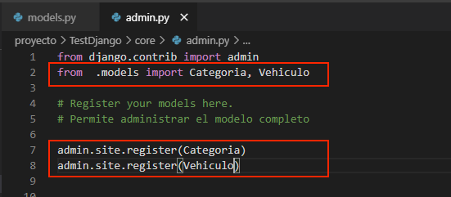
PANEL DE ADMINISTRACIÓN
Dentro de este archivo, debemos agregar los modelos que queremos que se puedan editar desde el panel de administración.

Slide 23
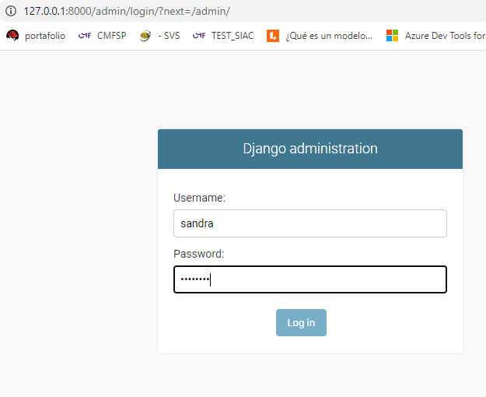
PANEL DE ADMINISTRACIÓN
Levantamos el servidor y utilizamos la siguiente URL e introducimos nuestras credenciales recién creadas.
127.0.0.1:8000/admin

Slide 24
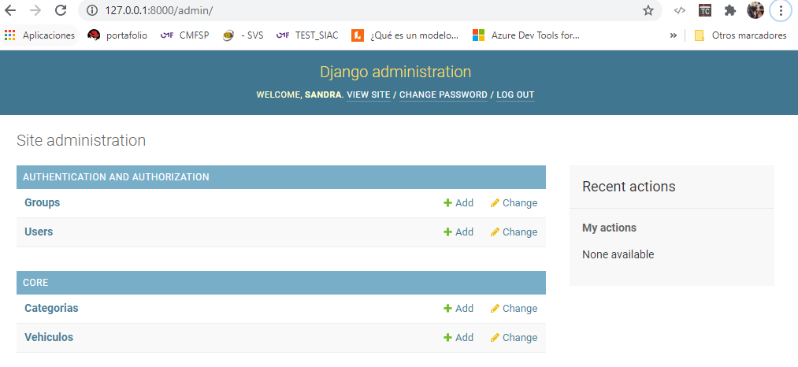
PANEL DE ADMINISTRACIÓN
La interfaz aparece de la siguiente forma:

Slide 25
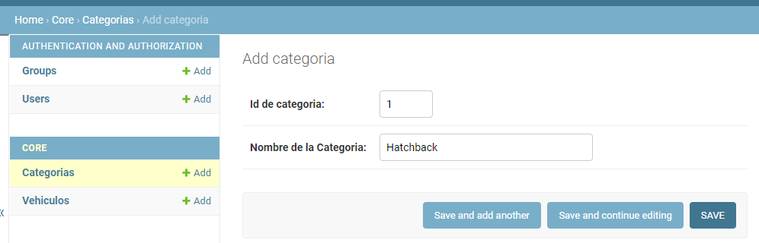
PANEL DE ADMINISTRACIÓN
Si queremos agregar una nueva categoría lo podemos hacer:

